Slide 1


第16回 アメリカ西部の荒野で町を作ろう！
だい
かい
せいぶ
こうや
まち
つく

Slide 2
目次
もくじ
本日のミッション！
プログラミングの準備
ミッション1：鉱石を集めよう
ミッション2：家を建てよう
ミッション3：市役所を建てよう
課題の終了
ほんじつ
じゅんび
こうせき
あつ
いえ
た
しやくしょ
た
かだい
しゅうりょう

Slide 3

本日のミッション！
ほんじつ
かだい
課題をクリアしよう！

Slide 4
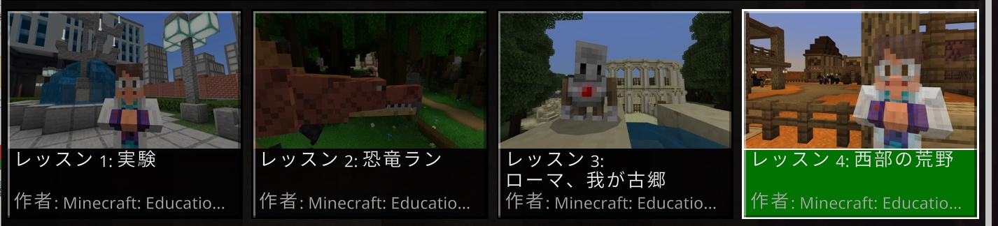

ミッション：アメリカ西部の荒野で町を作ろう
せいぶ
こうや
まち
つく
ストーリーに沿って、引数の便利な使い方を学ぼう！
そ
ひきすう
べんり
つか
かた
まな
こんかい
せいぶ
こうや
今回は「西部の荒野」のストーリーにチャレンジするよ！
さまざまなミッションをクリアしながら、
プログラミングの仕方を学ぼう！
しかた
まな

Slide 5
プログラミングの準備
じゅんび

Slide 6



Minecraft: Education Editionの起動
マインクラフト
エデュケーション
エディション
きどう
パソコンのデスクトップにある
「Minecraft Education Edition」の
アイコンをダブルクリックしよう！
マインクラフト
エデュケーション
エディション
Minecraft Education Edition
サインインを
クリックします！

Slide 7



Minecraft: Education Editionへのログイン
マインクラフト
エデュケーション
エディション
アカウントとパスワードを入力します。
にゅうりょく

Slide 8

主題キット メニューの表示
しゅだい
ひょうじ
メニュー画面の「遊ぶ」をクリックします。
がめん
あそ

Slide 9

主題キット メニューの表示
しゅだい
ひょうじ
「ライブラリを表示」をクリックします。
ひょうじ

Slide 10

主題キット メニューの表示
しゅだい
ひょうじ
「主題キット」をクリックします。
しゅだい

Slide 11

主題キット メニューの表示
しゅだい
ひょうじ
「コンピューター科学」をクリックします。
かがく

Slide 12

主題キット メニューの表示
しゅだい
ひょうじ
「ブロックベースのコーディング」をクリックします。

Slide 13

主題キット メニューの表示
しゅだい
ひょうじ
「楽しいコーディング基礎 - キーボード」をクリックします。
たの
きそ

Slide 14
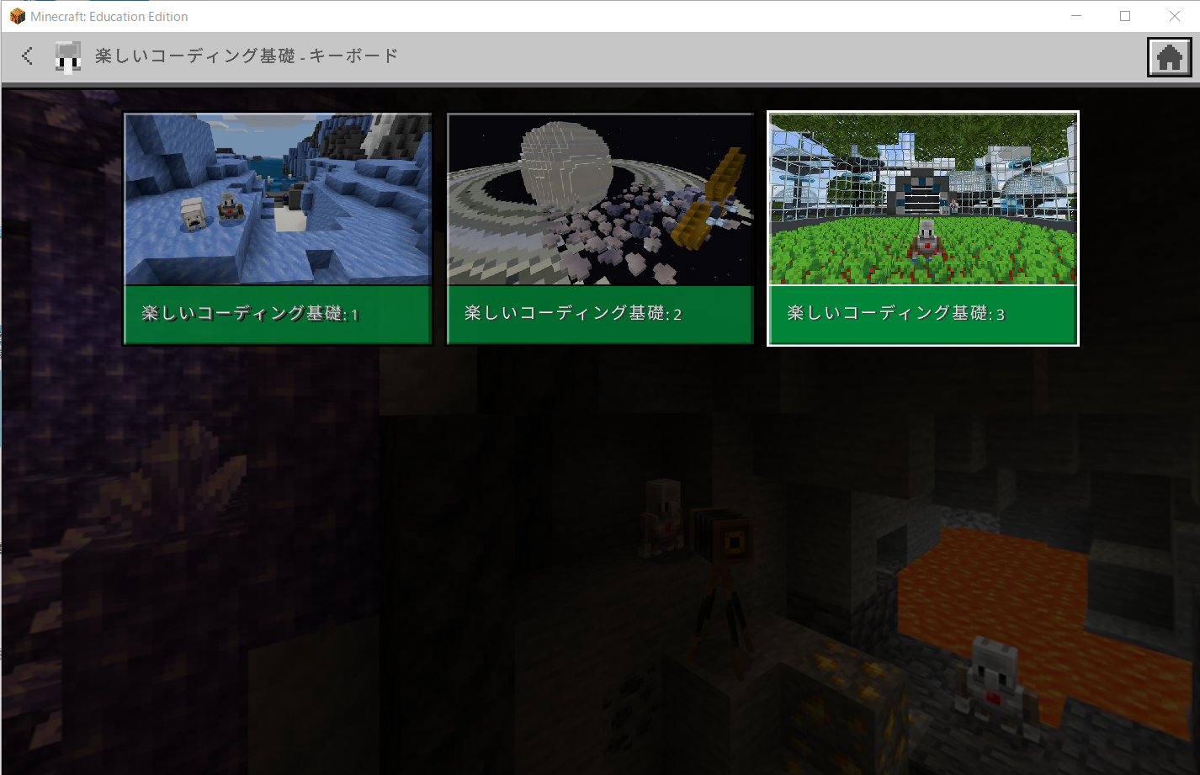
主題キット メニューの表示
しゅだい
ひょうじ
「楽しいコーディング基礎 : 3」をクリックします。
たの
きそ

Slide 15
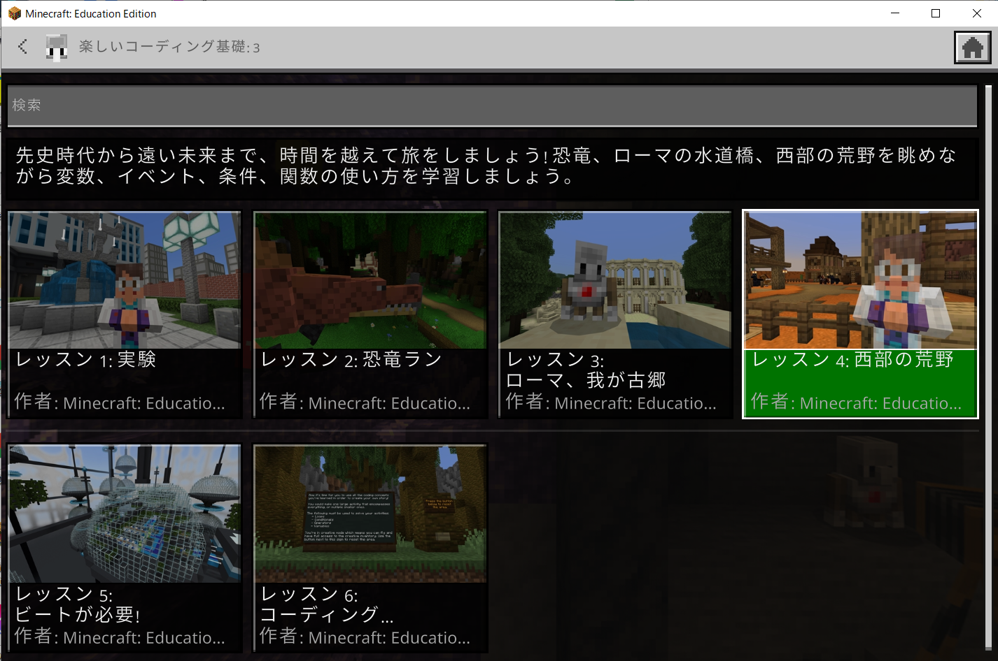
主題キット メニューの表示
しゅだい
ひょうじ
「レッスン4 : 西部の荒野」をクリックします。
せいぶ
こうや

Slide 16
ミッション1：鉱石を集めよう
こうせき
あつ

Slide 17
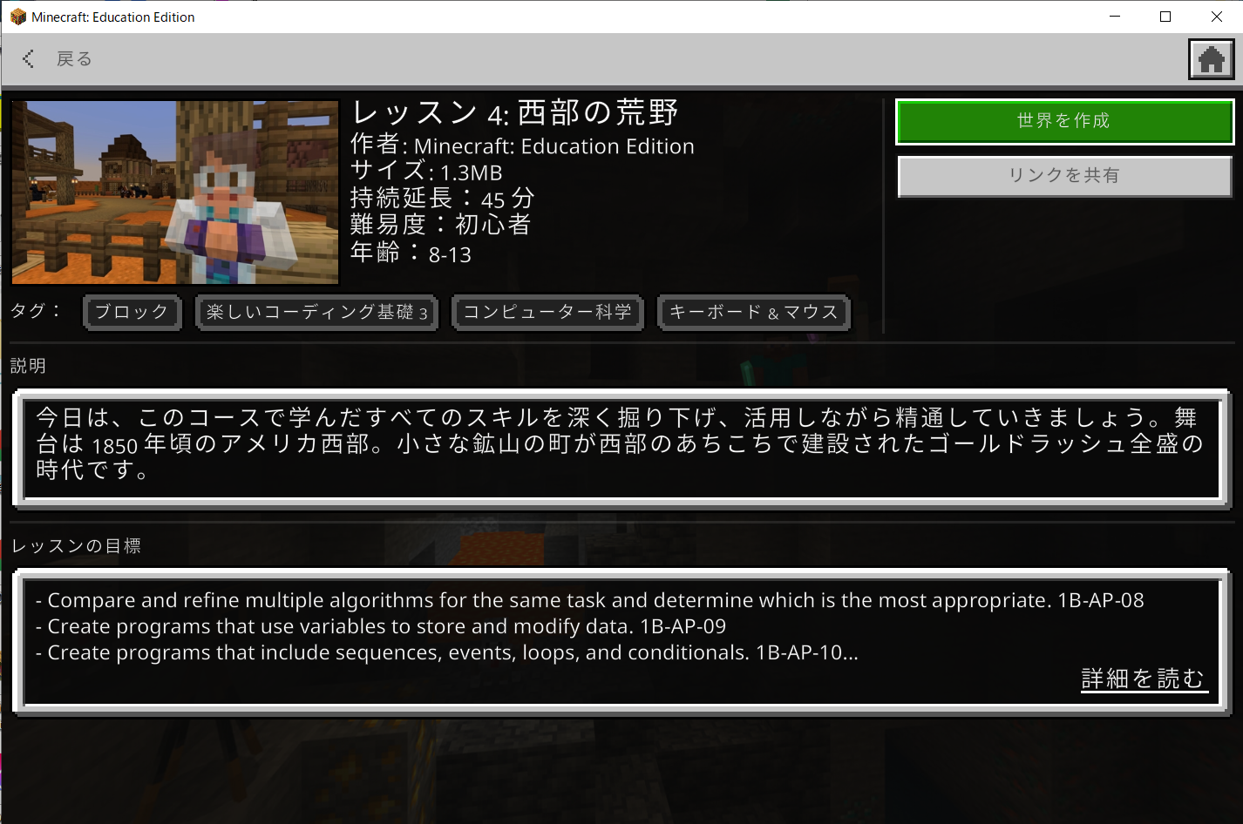
世界の作成
せかい
さくせい
「世界を作成」ボタンを押します。
せかい
さくせい
お

Slide 18
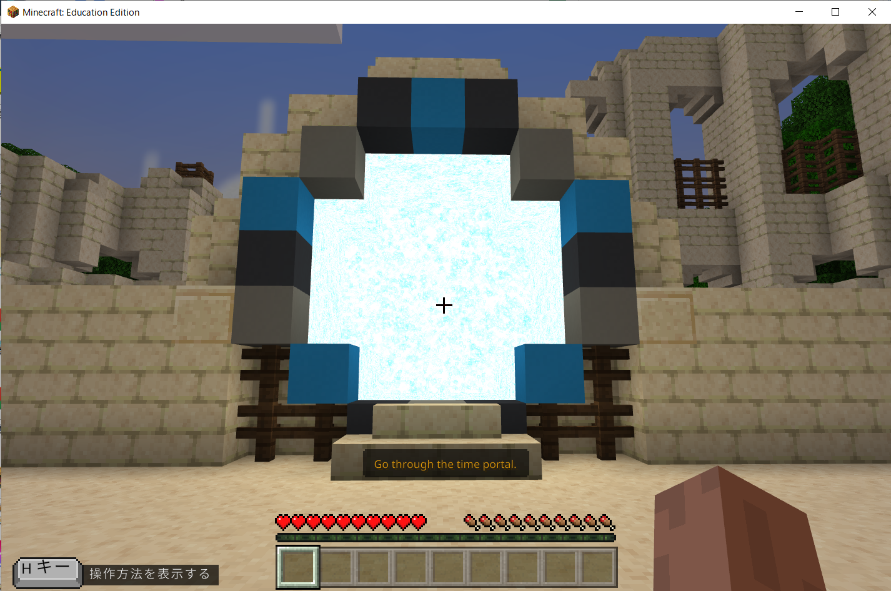
ストーリーの確認
かくにん
タイムトンネルの入口です。進んでみましょう。
いりぐち
すす

Slide 19
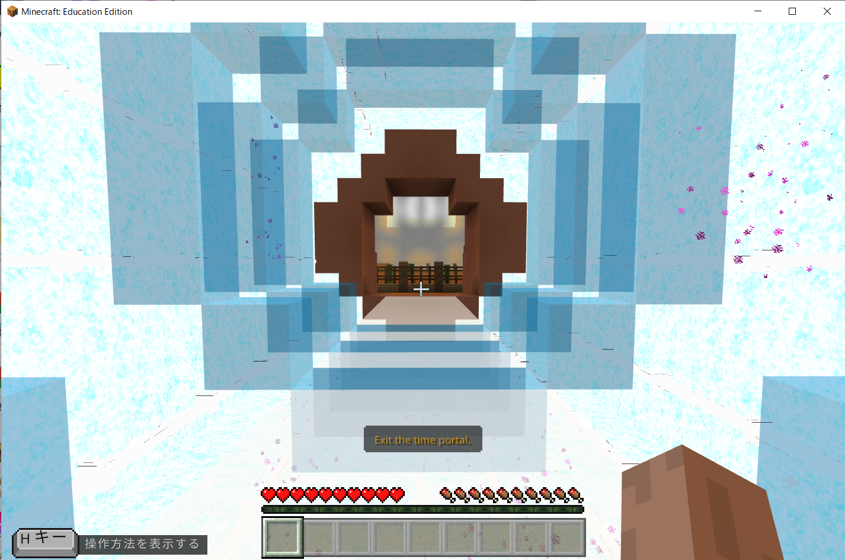
ストーリーの確認
かくにん
出口が見えてきました。このまま進みましょう。
でぐち
み
すす

Slide 20
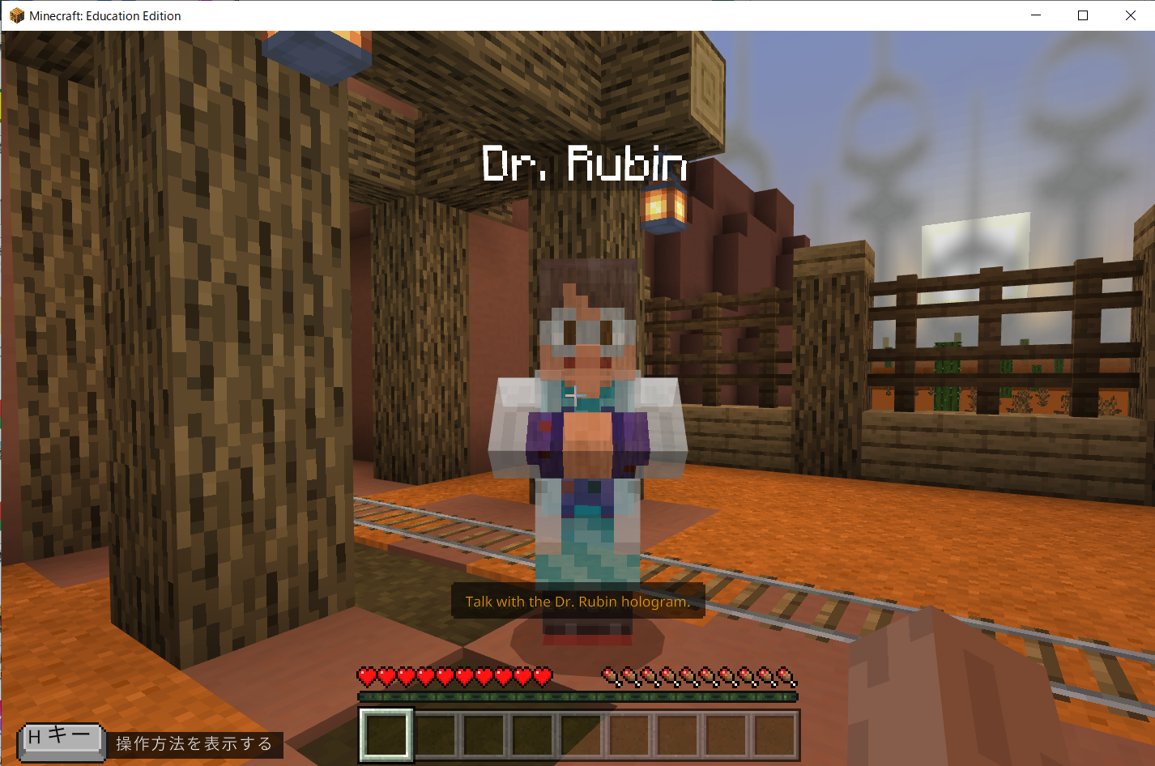
ストーリーの確認
かくにん
Rubin博士のホログラムに話を聞いてみましょう。
はかせ
はなし
き

Slide 21
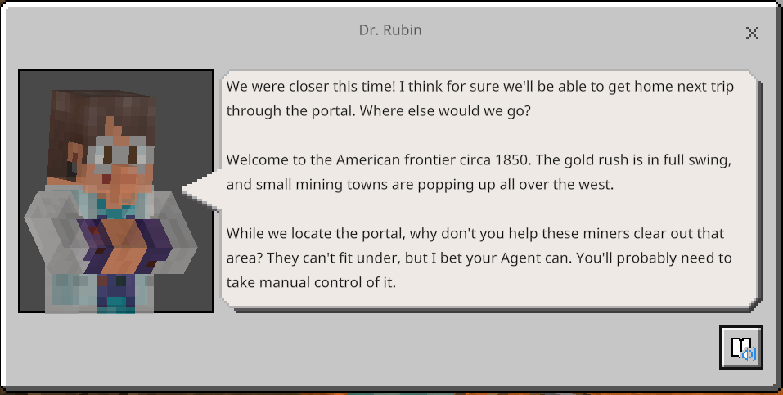
ストーリーの確認
かくにん
少し時代が近づいてきました！次の時間旅行ではもとに戻れそうです。
1850年代頃のアメリカへようこそ。ゴールドラッシュの真っ最中で、西のあちこちに小さな鉱山都市ができています。タイムトンネルを探している間、鉱夫たちの手伝いを
してください。あなたが動けない場所はエージェントにお願いしましょう。
すこ
じだい
ちか
つぎ
じかんりょこう
もど
ねんだいごろ
ま
さいちゅう
にし
ちい
こうざんとし
さが
あいだ
こうふ
てつだ
うご
ばしょ
ねが
「×」ボタンを押してミッションを始めましょう！
お
はじ

Slide 22
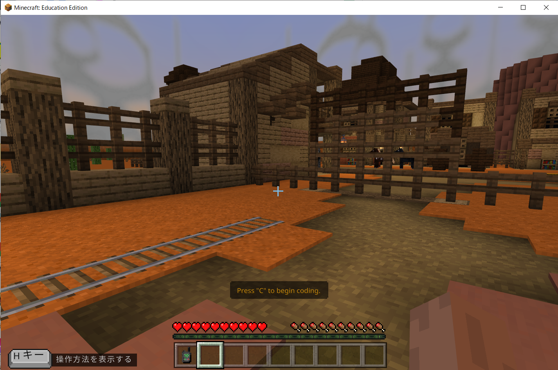
1．鉱石を集めよう
こうせき
あつ
【ミッション！】建築に必要な材料を集め、その数を報告しよう！
けんちく
ひつよう
ざいりょう
あつ
かず
ほうこく
Cキーを押して、コードビルダー画面を表示しましょう。
お
がめん
ひょうじ

Slide 23
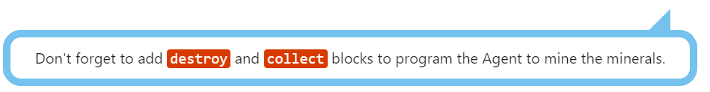

1．鉱石を集めよう
こうせき
あつ
【プログラミングのヒント】
エージェントに金鉱石と鉄鉱石のブロックを採掘させてください。
きんこうせき
てっこうせき
さいくつ
ようい
「forward」「back」「right」といったいくつかのチャットコマンドを用意し、
エージェントが様々な方向に移動するプログラムを作成してください。
さまざま
ほうこう
いどう
さくせい
にゅうりょく
すうち
にゅうりょく
入力するときはコマンドと数値を入力してください。
例えば、エージェントを5歩前進させるときは「forward 5」と入れます。
これで、プログラムを変更せずに、エージェントが移動する歩数を即座に変更できます。
たと
ほ ぜんしん
い
へんこう
いどう
ほすう
そくざ
へんこう
こうせき
さいくつ
さい
はかい
かいしゅう
ついか
わす
鉱石を採掘する際、破壊と回収のブロックを追加することを忘れないでください。

Slide 24
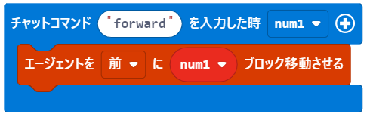
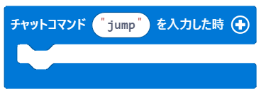

1．鉱石を集めよう
こうせき
あつ
プログラムの一部は既に準備されています。
いちぶ
すで
じゅんび
にゅうりょく
とき
まえ
いどう
にゅうりょく
とき
これまで使っていた のブロックに、
初めて見る項目が追加されているね。
これはいったい何かな？
つか
はじ
み
こうもく
ついか
なに

Slide 25


【引数について】
ひきすう
引数とは、プログラムに渡す「値」のことです。
ひきすう
わた
あたい
・チャットコマンドに続けて入力します。
つづ
にゅうりょく
・数字や文字を渡すことができます。
すうじ
もじ
わた
・受取側の命令は、渡された値を使って プログラムを実行します。
うけとりがわ
めいれい
わた
あたい
つか
じっこう
3歩前に移動させたい
にゅうりょく
とき
ぽ まえ
いどう
まえ
いどう
入力コマンド … forward△3
にゅうりょく
→ 変数「num1」に「3」が渡されて実行されます。
へんすう
わた
じっこう
5歩前に移動させたい時は、
入力コマンド … forward△5 とします。
ほ まえ
いどう
とき
はんかく
△は半角スペースを
入力することを意味します。
にゅうりょく
にゅうりょく
いみ

Slide 26
1．鉱石を集めよう
こうせき
あつ
しゅるい
か
みぎ
ひだり
うし
すす
コマンドの種類を変えて、右、左、後ろに進むプログラムと、
鉱石を採集するプロブラムを作ります。
こうせき
さいしゅう
つく
コマンド | 引数 | 動作
right | あり（歩数） | 右に向きを変え、指定歩数前に移動させる。
left | あり（歩数） | 左に向きを変え、指定歩数前に移動させる。
back | あり（歩数） | 後ろに向きを変え、指定歩数前に移動させる。
collect | なし | 足元を破壊し、全てを拾わせる。
ひきすう
どうさ
ほすう
みぎ
む
か
していほすう まえ
いどう
ほすう
ひだり
む
か
していほすう まえ
いどう
ほすう
うし
む
か
していほすう まえ
いどう
あしもと
はかい
すべ
ひろ

Slide 27

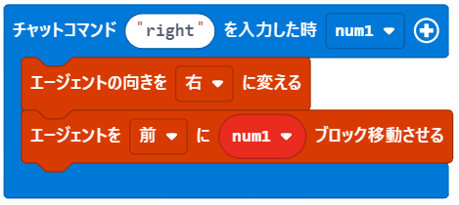






1．鉱石を集めよう
こうせき
あつ
右に向きを変え、指定歩数前に移動させるプログラム
みぎ
む
か
していほすう まえ
いどう
にゅうりょく
とき
にゅうりょく
とき
「プレイヤー」から を
選び、チャットコマンドを「right」に変更、
を押して引数を追加する。
む
みぎ
か
えら
へんこう
まえ
いどう
お
ひきすう
ついか
「エージェント」から を選び、向きを「右」に変更する。
む
ひだり
か
えら
む
みぎ
へんこう
「エージェント」から を選ぶ。
「変数」から を選び、歩数に指定する。
まえ
いどう
えら
へんすう
えら
ほすう
してい

Slide 28
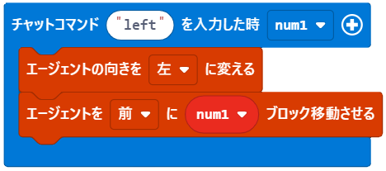
1．鉱石を集めよう
こうせき
あつ
左に向きを変え、指定歩数前に移動させるプログラム
ひだり
む
か
していほすう まえ
いどう
にゅうりょく
とき
にゅうりょく
とき
「プレイヤー」から を
選び、チャットコマンドを「left」に変更、
を押して引数を追加する。
む
ひだり
か
えら
へんこう
まえ
いどう
お
ひきすう
ついか
「エージェント」から を選ぶ。
む
ひだり
か
えら
「エージェント」から を選ぶ。
「変数」から を選び、歩数に指定する。
まえ
いどう
えら
へんすう
えら
ほすう
してい

Slide 29
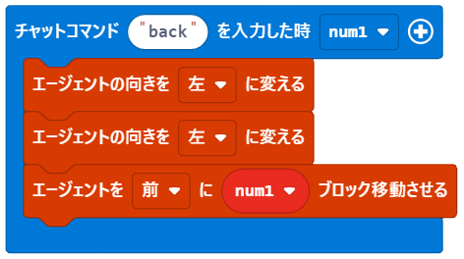
1．鉱石を集めよう
こうせき
あつ
後ろに向きを変え、指定歩数前に移動させるプログラム
うし
む
か
していほすう まえ
いどう
にゅうりょく
とき
にゅうりょく
とき
「プレイヤー」から を
選び、チャットコマンドを「back」に変更、
を押して引数を追加する。
む
ひだり
か
えら
へんこう
む
ひだり
か
お
ひきすう
ついか
まえ
いどう
「エージェント」から を２つ選ぶ。
む
ひだり
か
えら
「エージェント」から を選ぶ。
「変数」から を選び、歩数に指定する。
まえ
いどう
えら
へんすう
えら
ほすう
してい

Slide 30
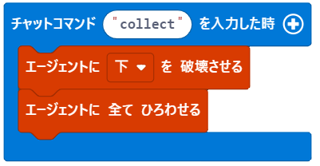



1．鉱石を集めよう
こうせき
あつ
足元を破壊し、全てを拾わせるプログラム
あしもと
はかい
すべ
ひろ
にゅうりょく
とき
にゅうりょく
とき
「プレイヤー」から を
選び、チャットコマンドを「collect」に
変更する。
した
はかい
えら
すべ
へんこう
「エージェント」から を選び、向きを「下」に変更する。
まえ
はかい
えら
む
した
へんこう
「エージェント」から を選ぶ。
すべ
えら
再生
さいせい

Slide 31
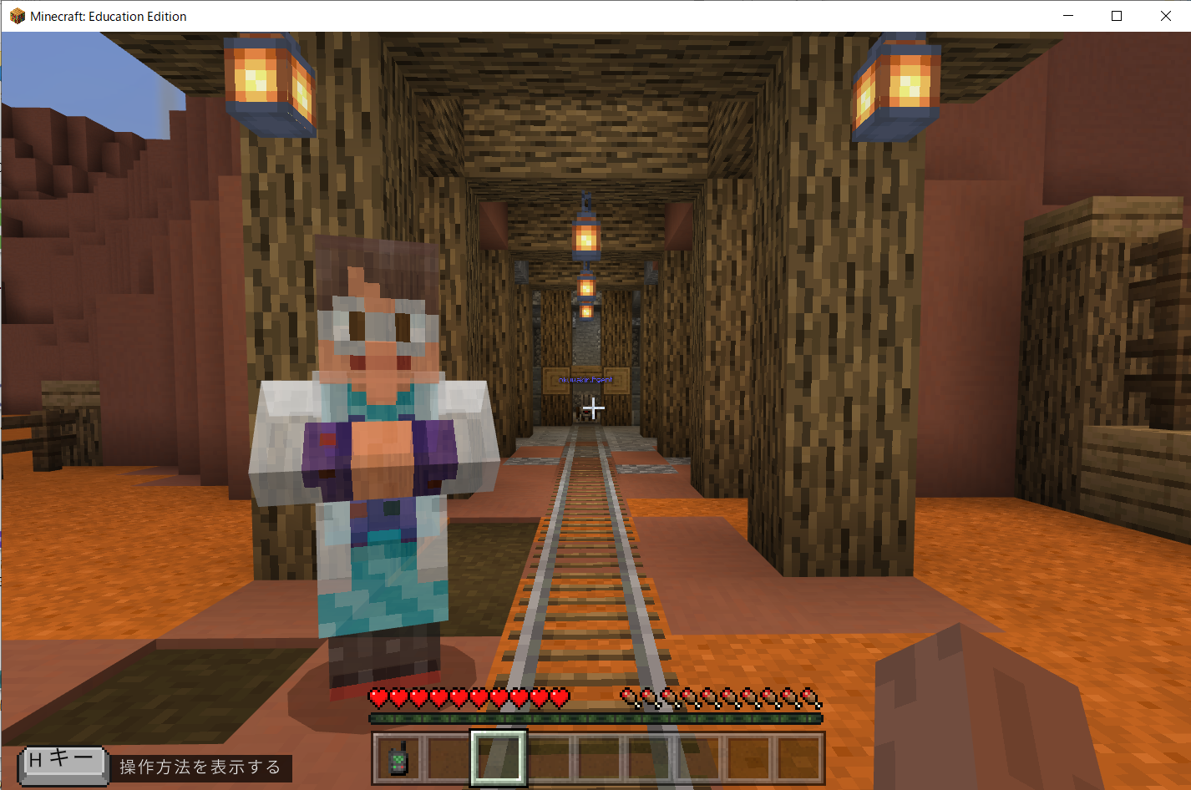
1．鉱石を集めよう
こうせき
あつ
ひだりがわ
おく
ま
左側のトンネルの奥でエージェントが待っています。
近くに行って様子を観察しましょう。
ちか
い
ようす
かんさつ

Slide 32
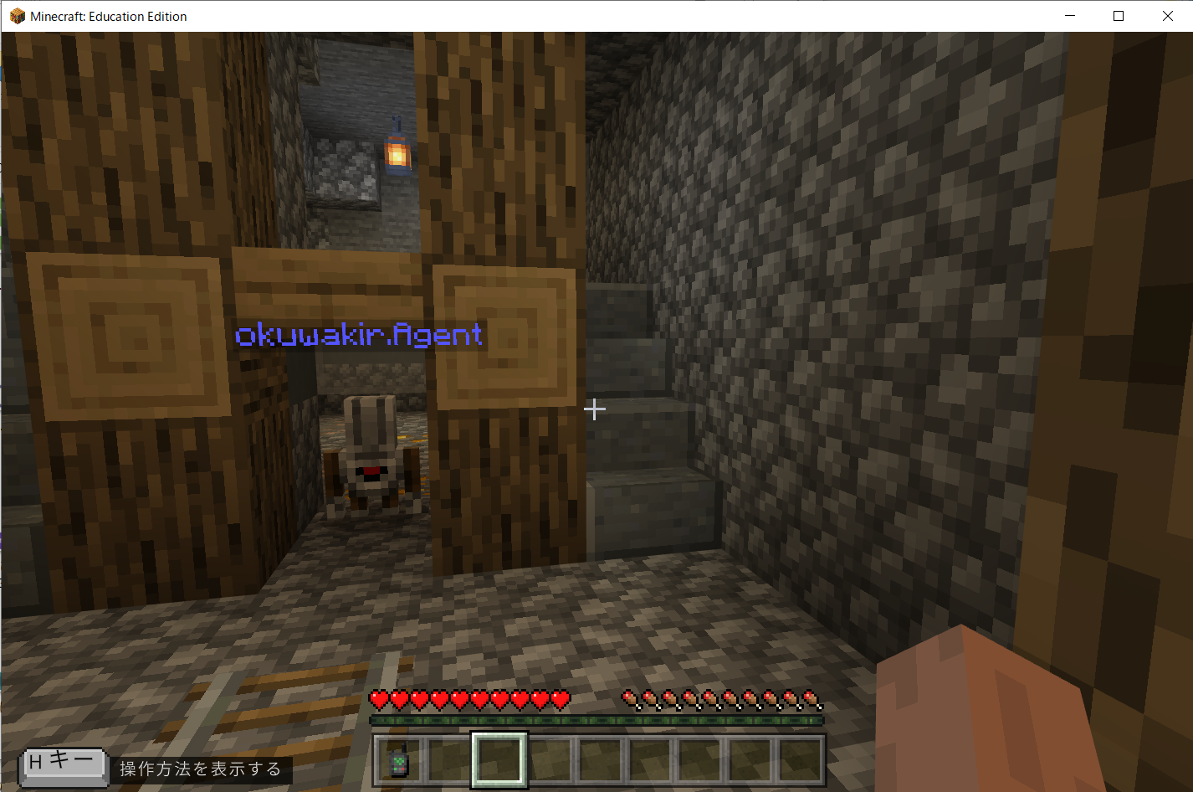
1．鉱石を集めよう
こうせき
あつ
よこ
かいだん
のぼ
さぎょう
かんさつ
横の階段を登り、エージェントが作業するエリアを観察しましょう。

Slide 33
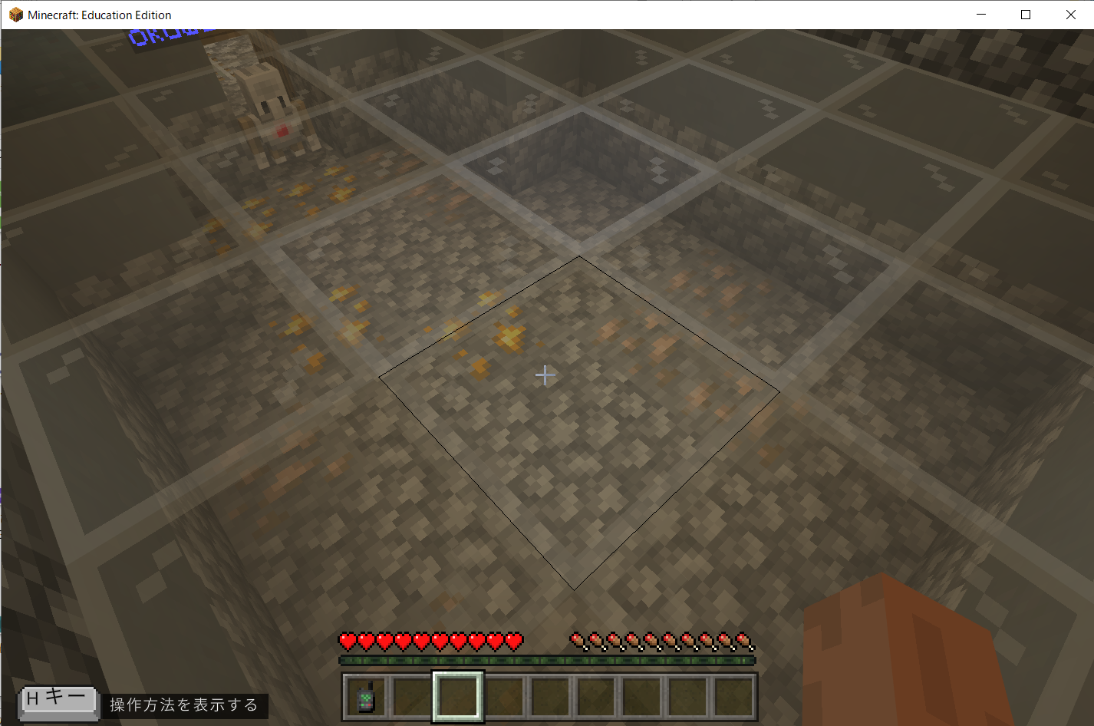
1．鉱石を集めよう
こうせき
あつ
こうせき
ち
鉱石があちこちに散らばっています。
適切なコマンドと引数を入力し、鉱石を採掘しましょう。
てきせつ
ひきすう
にゅうりょく
こうせき
さいくつ

Slide 34
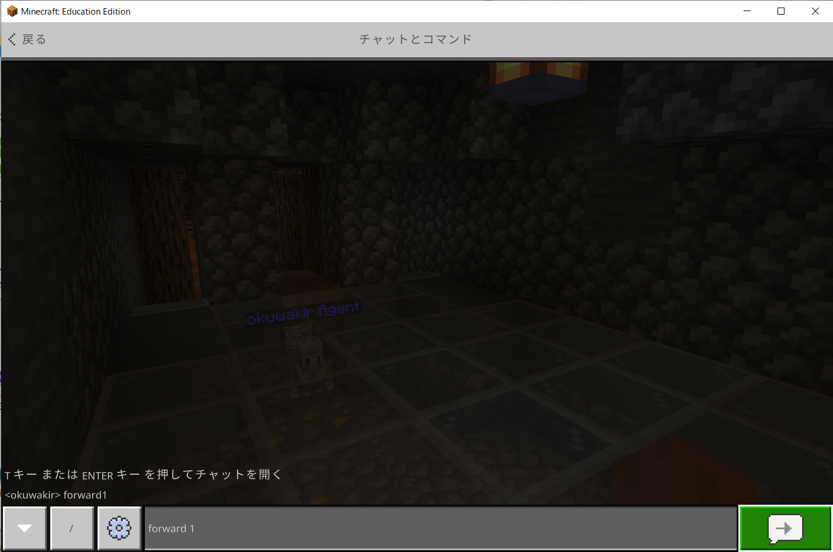
1．鉱石を集めよう
こうせき
あつ
お
がめん
ひら
Tキーを押してチャット画面を開きます。
エージェントを動かすコマンドを入力して、矢印ボタンを押します。
うご
にゅうりょく
やじるし
お
前に動かす時 … forward△歩数
右に動かす時 … right△歩数
左に動かす時 … left△歩数
後ろに動かす時 … back△歩数
採掘させる時 … collect
まえ
うご
とき
ほすう
みぎ
うご
とき
ほすう
ひだり
うご
とき
ほすう
うし
うご
とき
ほすう
さいくつ
とき
はんかく
※△は半角スペースです。

Slide 35
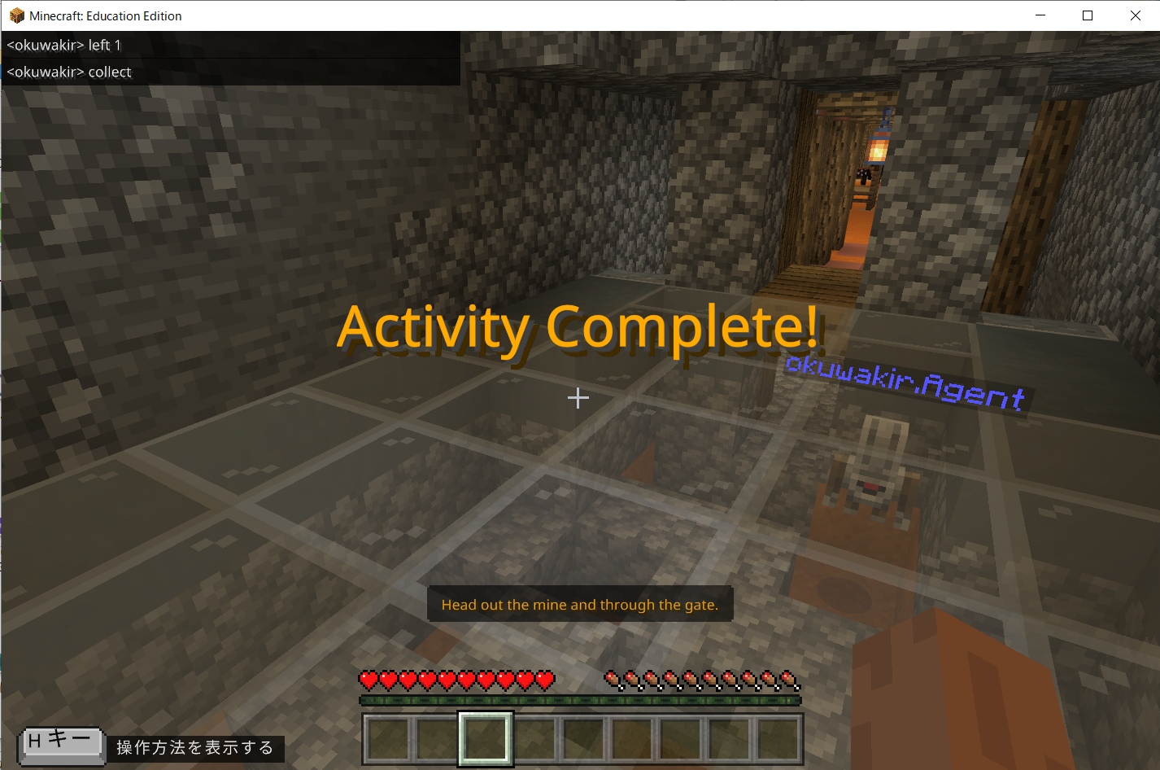
1．鉱石を集めよう
こうせき
あつ
こうせき
あつ
鉱石を集めることができました！
鉱山を出て、次のミッションに進みましょう！
こうざん
で
つぎ
すす

Slide 36

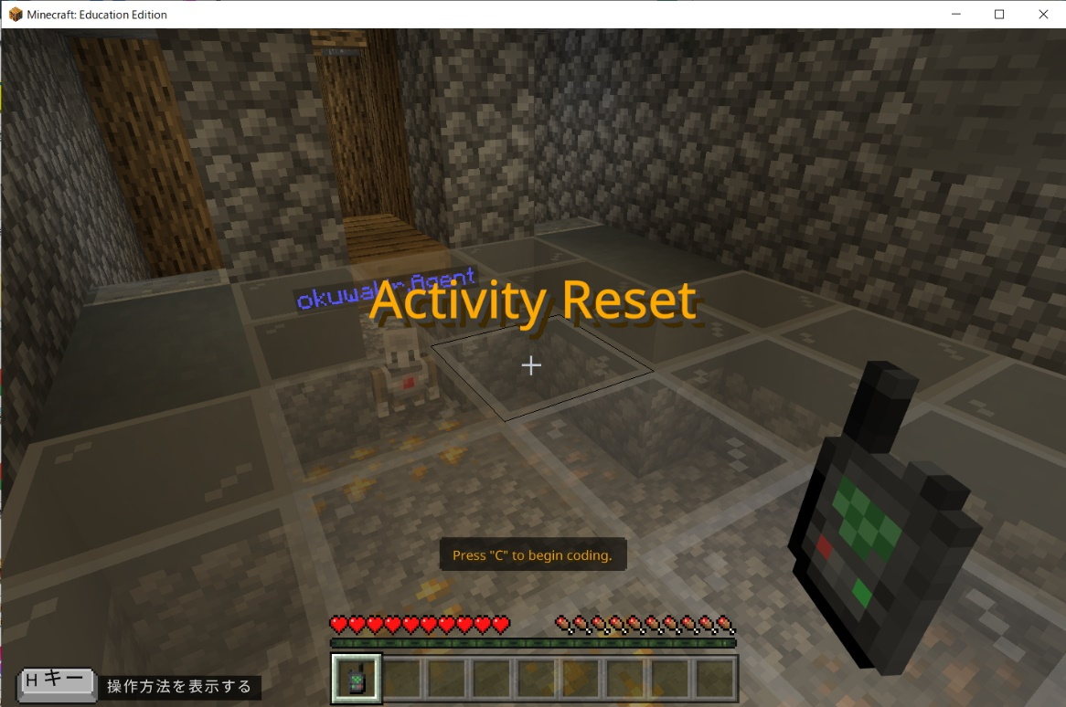
【参考】ミッションをやり直したい時は？
さんこう
なお
とき
作成したプログラムでミッションを
クリアできなかった場合や、
動きがおかしくなった場合は、
ホットバーの1番目（リモコン）を選択、
2回右クリックします。
さくせい
ばあい
うご
ばあい
ばんめ
せんたく
かい みぎ
アクティビティーがリセットされ、
再度プログラムを
作成・実行することができます。
さいど
さくせい
じっこう

Slide 37
ミッション2：家を建てよう
いえ
た

Slide 38
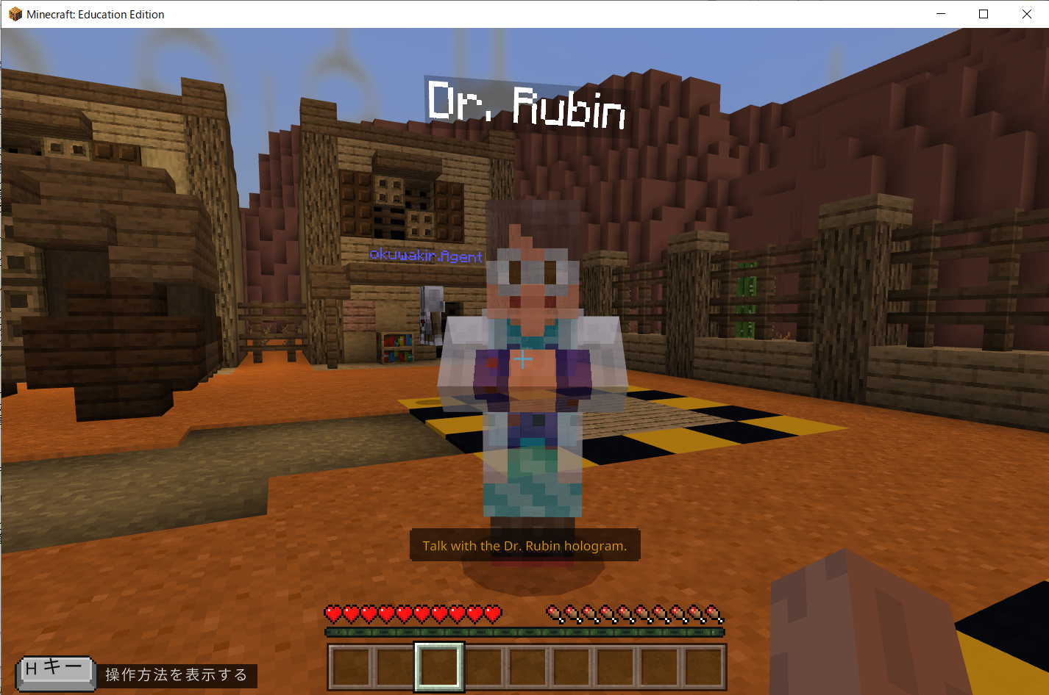
ストーリーの確認
かくにん
Rubin博士のホログラムに話を聞いてみましょう。
はかせ
はなし
き

Slide 39
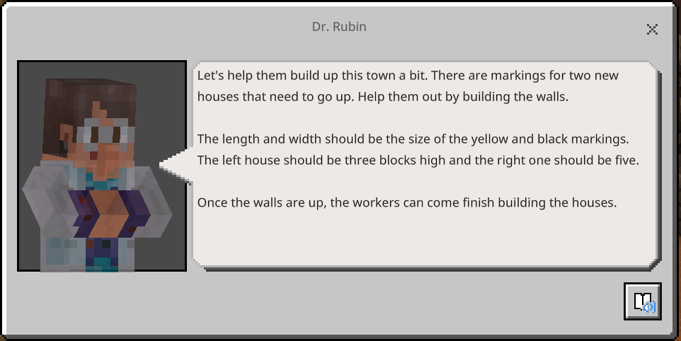
ストーリーの確認
かくにん
町の建設を手伝いましょう。2軒分、新しい家を建てるエリアが表示されています。
壁を作る手伝いをお願いします。長さと幅は黄色と黒で囲まれた大きさにしてください。
左の家は高さ3ブロック、右の家は5ブロックです。壁を作れば、家は完成です。
まち
けんせつ
てつだ
けんぶん
あたら
いえ
た
ひょうじ
かべ
つく
てつだ
ねが
なが
はば
きいろ
くろ
かこ
おお
ひだり
いえ
たか
みぎ
いえ
かべ
つく
いえ
かんせい
「×」ボタンを押してミッションを始めましょう！
お
はじ

Slide 40
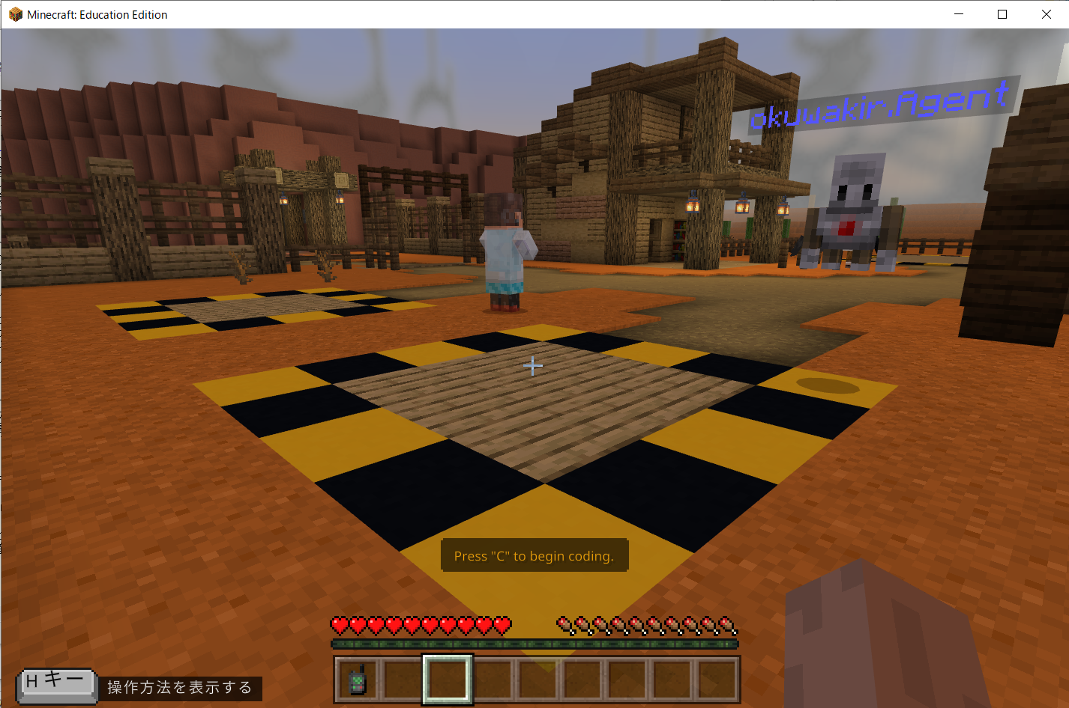
2．家を建てよう
いえ
た
【ミッション！】壁を作って家を完成させよう！
かべ
つく
いえ
かんせい
Cキーを押して、コードビルダー画面を表示しましょう。
お
がめん
ひょうじ

Slide 41
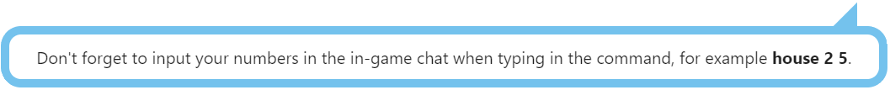
2．家を建てよう
いえ
た
【プログラミングのヒント】
準備されているプログラムを使って、1列のブロックを配置します。
じゅんび
つか
れつ
はいち
おな
てじゅん
かい く
かえ
うえ
いどう
エージェントは、同じ手順を4回繰り返してから上に移動し、
さらに繰り返す必要があります
く
かえ
ひつよう
高さの情報を取得し、繰り返しブロックに追加します。
たか
じょうほう
しゅとく
く
かえ
ついか
このプログラムで、1軒の家を建てることができます。
けん
いえ
た
にゅうりょく
「house 2 5」のようにコマンドを入力する時は、
作る家に合わせて数値を入力してください。
とき
つく
いえ
あ
すうち
にゅうりょく

Slide 42
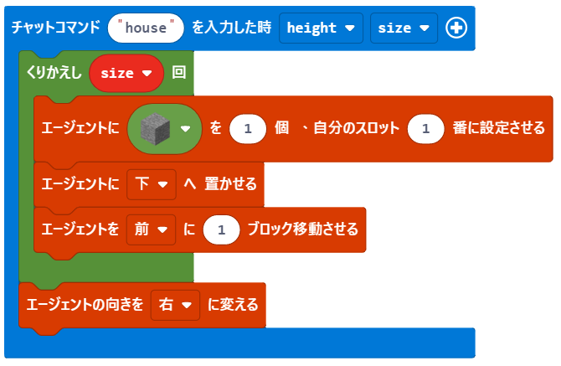

2．家を建てよう
いえ
た
プログラムの一部は既に準備されています。
いちぶ
すで
じゅんび
にゅうりょく
とき
かい
いどう
こ
じぶん
ばん
せってい
した
お
まえ
いどう
む
みぎ
か
このプログラムを実行するとどうなるかな？
じっこう

Slide 43




2．家を建てよう
いえ
た
1-1.石のブロックを1つ準備し、足元に置く。
いし
じゅんび
あしもと
お
1-2.1ブロック前に移動する。
まえ
いどう
2. の部分を引数 で指定された回数繰り返す。
ぶぶん
ひきすう
してい
かいすう く
かえ
3. 向きを右に変える。
む
みぎ
か

Slide 44

2．家を建てよう
いえ
た
どんな順番でエージェントを動かしたらいいか考えてみよう！
じゅんばん
うご
かんが
うご
しれい
だ
1. プレイヤーがエージェントを動かすための指令を出す。
壁の高さと、 1列分のブロックの数を引数で指定する。
かべ
たか
れつぶん
かず
ひきすう
してい
2. 壁を作る。
の部分を で
指定された回数繰り返す。
かべ
つく
ぶぶん
いし
じゅんび
2-1．スロットに石のブロックを準備する。
2-2．下に材料を置く。
2-3．1ブロック分前に移動する。
してい
かいすう く
かえ
した
ざいりょう
お
ぶん まえ
いどう
の部分を4回繰り返す。
ぶぶん
かい く
かえ
みぎ
む
か
3．右に向きを変える
の部分を で
指定された回数繰り返す。
ぶぶん
4. 1ブロック分上に移動する。
ぶん うえ
いどう
してい
かいすう く
かえ

Slide 45
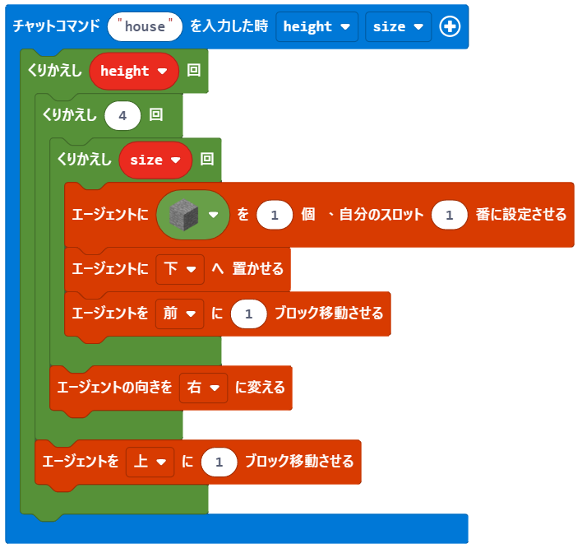
2．家を建てよう
いえ
た
の部分（1列ブロックを配置する）のプログラム
ぶぶん
れつ
はいち
にゅうりょく
とき
かい
いどう
こ
じぶん
ばん
せってい
した
お
まえ
いどう
準備されているプログラムで
実行可能です。
じゅんび
む
みぎ
か
じっこうかのう

Slide 46

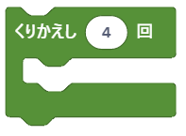
2．家を建てよう
いえ
た
の部分（1段目の4辺にブロックを配置する）のプログラム
ぶぶん
だんめ
ぺん
はいち
にゅうりょく
とき
かい
かい
いどう
こ
じぶん
ばん
せってい
した
お
まえ
いどう
む
みぎ
か
かい
「ループ」から を選び、
の部分を入れ子にする。
えら
ぶぶん
い
こ

Slide 47
2．家を建てよう
いえ
た
の部分（指定の段だけブロックを配置する）のプログラム
ぶぶん
してい
だん
はいち
かい
にゅうりょく
とき
「ループ」から を
選び、 の部分を
入れ子にする。
回数は「変数」から
を選んで入れる。
かい
かい
えら
ぶぶん
かい
いどう
い
こ
こ
じぶん
ばん
せってい
かいすう
へんすう
した
お
えら
い
まえ
いどう
「エージェント」から
を選び、
向きを「上」に変更する。
む
みぎ
か
まえ
いどう
えら
うえ
いどう
む
うえ
へんこう
再生
さいせい

Slide 48
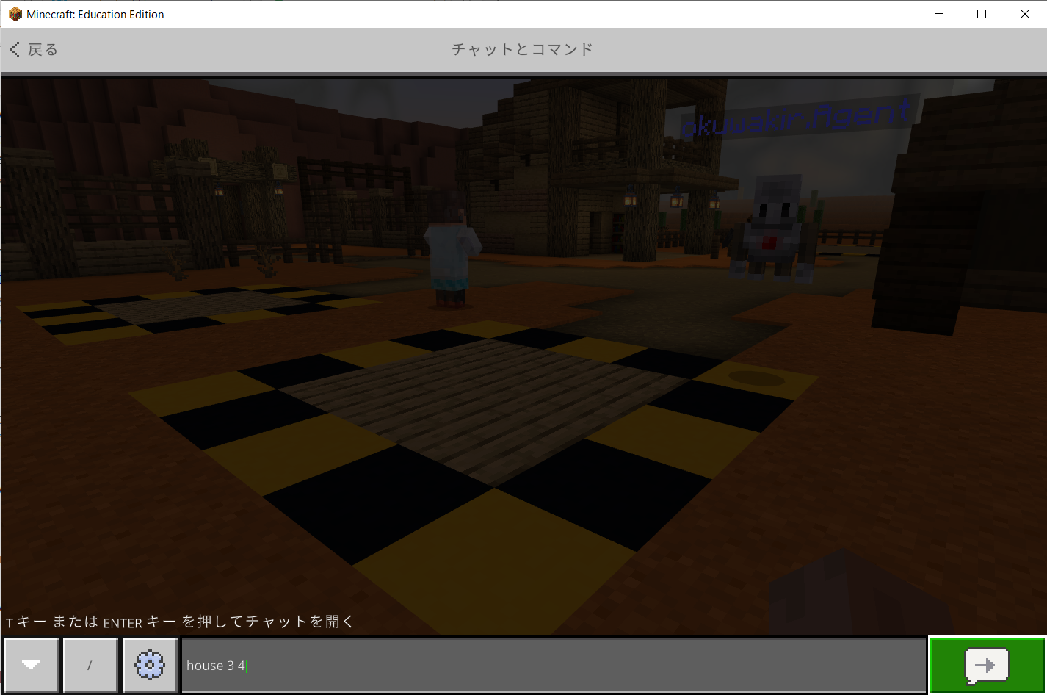
2．家を建てよう
いえ
た
お
がめん
ひら
たか
いえ
つく
Tキーを押してチャット画面を開きます。高さが3ブロックの家を作ります。
「house△3△4」とコマンドを入力して、矢印ボタンを押します。
にゅうりょく
やじるし
お
house△3△4 と入力
にゅうりょく
はんかく
※△は半角スペースです。

Slide 49

2．家を建てよう
いえ
た
引数は次のように渡されます。
ひきすう
つぎ
わた
にゅうりょく
とき
かい
入力コマンド … house△3△4
にゅうりょく
かい
→ 変数「height」に
「3」が渡されて実行されます。
かい
へんすう
わた
じっこう
こ
じぶん
ばん
せってい
した
お
→ 変数「size」に
「4」が渡されて実行されます。
へんすう
まえ
いどう
わた
じっこう
む
みぎ
か
うえ
いどう
ひきすう
かず
ふ
引数の数が増えても、
呼び出し元で指定した値が、
順に渡されるよ！
よ
だ
もと
してい
あたい
じゅん
わた

Slide 50
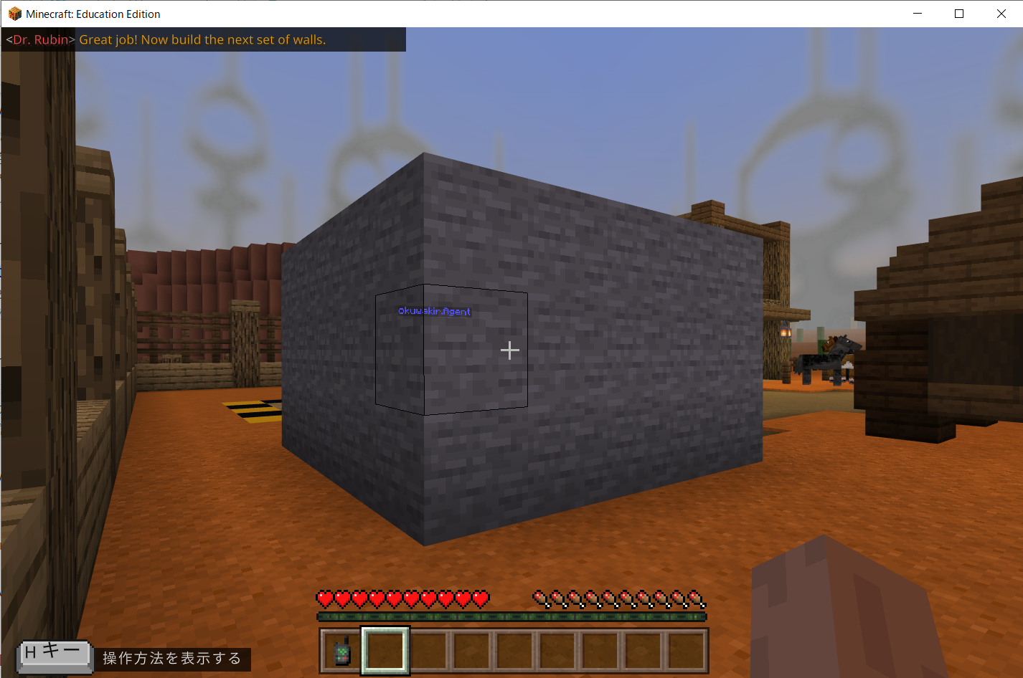
2．家を建てよう
いえ
た
一軒目の家が完成しました。隣にもう一軒建てましょう。
いっけんめ
いえ
かんせい
となり
いっけん た

Slide 51
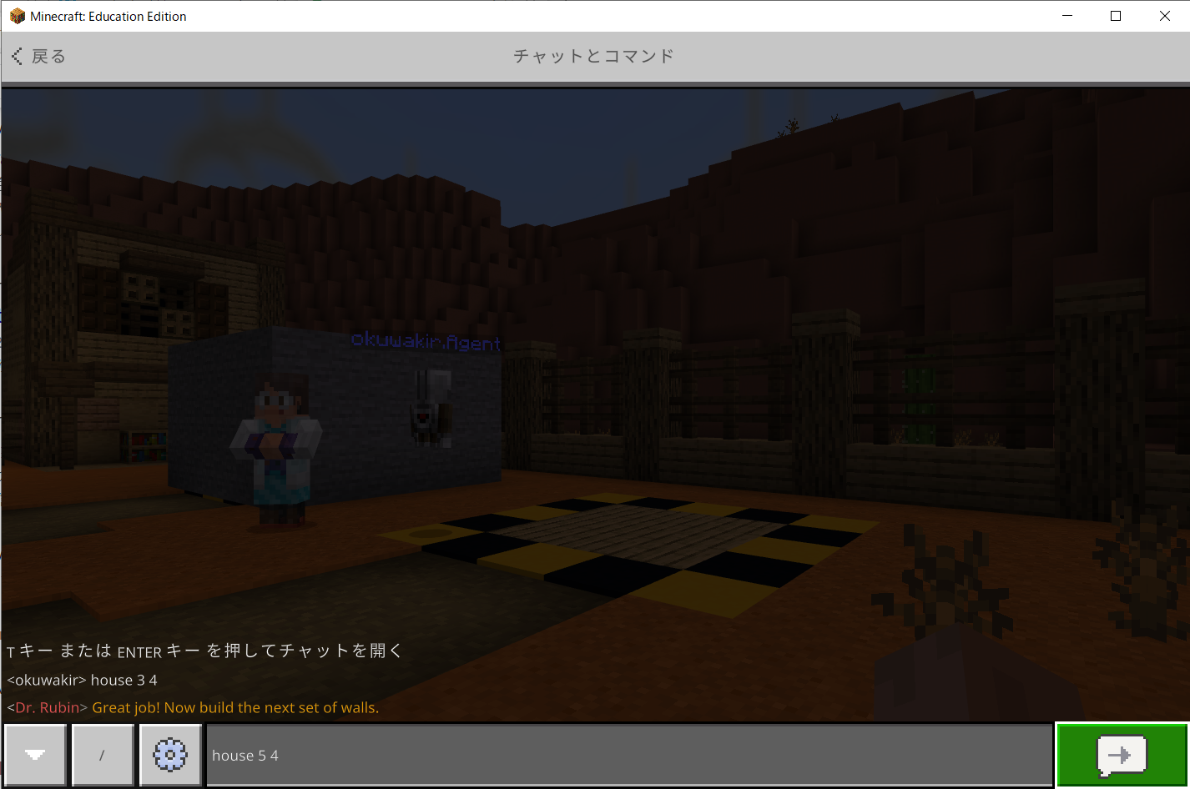
2．家を建てよう
いえ
た
お
がめん
ひら
たか
いえ
つく
Tキーを押してチャット画面を開きます。高さが5ブロックの家を作ります。
「house△5△4」とコマンドを入力して、矢印ボタンを押します。
にゅうりょく
やじるし
お
house△5△4 と入力
にゅうりょく
はんかく
※△は半角スペースです。

Slide 52
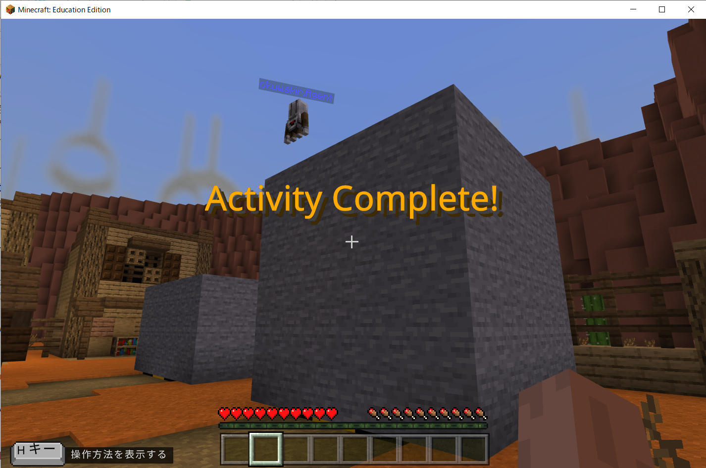
2．家を建てよう
いえ
た
家が完成しました。次のミッションに進みましょう！
いえ
かんせい
つぎ
すす

Slide 53
ミッション3：市役所を建てよう
しやくしょ
た

Slide 54
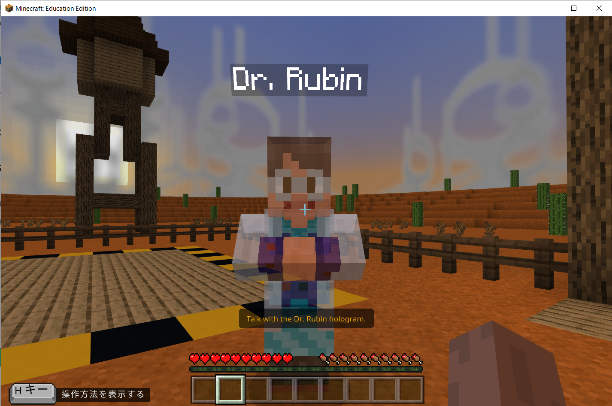
ストーリーの確認
かくにん
Rubin博士のホログラムに話を聞いてみましょう。
はかせ
はなし
き

Slide 55
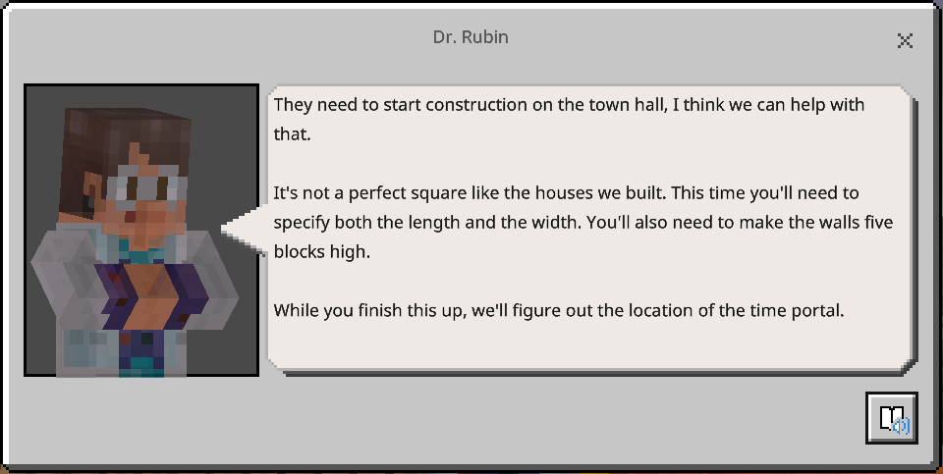
ストーリーの確認
かくにん
しやくしょ
こうじ
はじ
てつだ
ねが
市役所の工事が始まるので手伝いをお願いします。
建築する土地は正方形ではないので、長さと幅の両方を指定する必要があります。
壁の高さは5ブロックにしてください。
工事をしている間に、タイムトンネルの位置を確認しておきます。
けんちく
とち
せいほうけい
なが
はば
りょうほう
してい
ひつよう
かべ
たか
こうじ
あいだ
いち
かくにん
「×」ボタンを押してミッションを始めましょう！
お
はじ

Slide 56
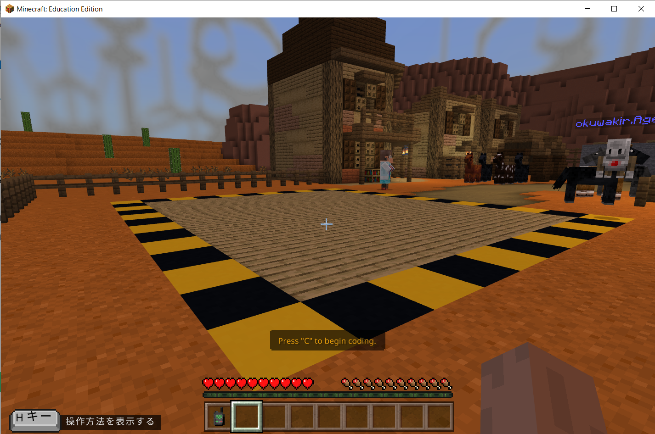
3．市役所を建てよう
しやくしょ
た
【ミッション！】長方形の土地に市役所を建設しよう！
ちょうほうけい
とち
しやくしょ
けんせつ
Cキーを押して、コードビルダー画面を表示しましょう。
お
がめん
ひょうじ

Slide 57
3．市役所を建てよう
しやくしょ
た
【プログラミングのヒント】
建築材料として石のブロックを準備してください。
けんちくざいりょう
いし
じゅんび
幅、長さ、高さの引数を用意します。
はば
なが
たか
ひきすう
ようい
じっこう
ただ
かず
してい
実行するときは、正しい数をチャットコマンドに指定してください。

Slide 58



3．市役所を建てよう
しやくしょ
た
どんな順番でエージェントを動かしたらいいか考えてみよう！
じゅんばん
うご
かんが
②
④
③
①
①「長さ」で指定された回数ブロックを配置する。
なが
してい
かいすう
はいち
② 向きを右に変える。
む
みぎ
か
③「幅」で指定された回数ブロックを配置する。
はば
してい
かいすう
はいち
④ 向きを右に変える。
む
みぎ
か
⑤ の部分を2回繰り返す（1段目が完成する）。
ぶぶん
かい く
かえ
だんめ
かんせい
⑥ 一段上に移動する。
いちだんうえ
いどう
⑦ の部分を「高さ」で指定された回数繰り返す。
ぶぶん
たか
してい
かいすう く
かえ

Slide 59
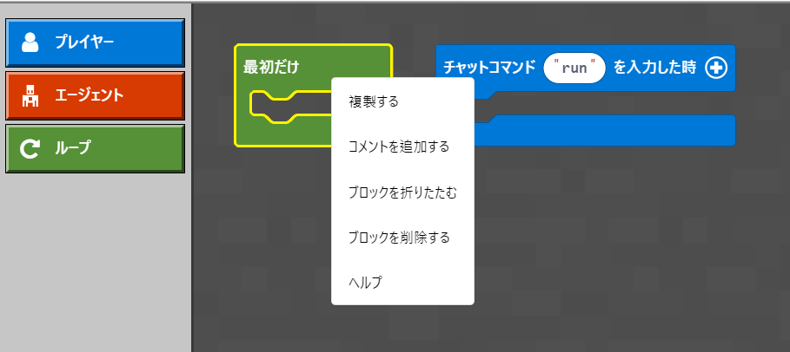


3．市役所を建てよう
しやくしょ
た
今回のミッションでは、準備されている「最初だけ」の
ブロックは使わないので、プログラミングエリアから削除します。
こんかい
じゅんび
さいしょ
つか
さくじょ

Slide 60
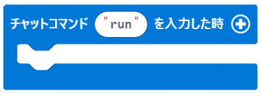
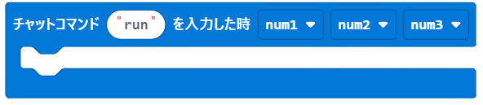
3．市役所を建てよう
しやくしょ
た
最初に、チャットコマンドのブロックに引数を準備します。
を押すと、引数が追加されます。
今回は3つの引数が必要なので、3回押してください。
さいしょ
ひきすう
じゅんび
お
ひきすう
ついか
こんかい
ひきすう
ひつよう
かい お
にゅうりょく
とき
にゅうりょく
とき

Slide 61
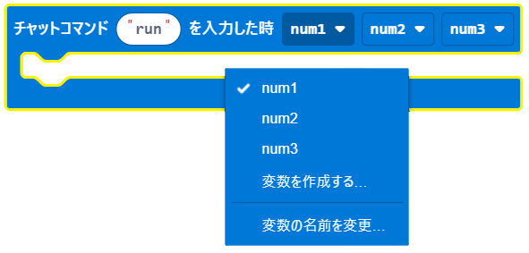
3．市役所を建てよう
しやくしょ
た
どんな値を渡すかわかりやすくするために、引数の名前を変更します。
▼を押して、「変数の名前を変更. . .」を選びます。
あたい
わた
ひきすう
なまえ
へんこう
お
へんすう
なまえ
へんこう
えら
にゅうりょく
とき
へんすう
さくせい
へんすう
なまえ
へんこう

Slide 62
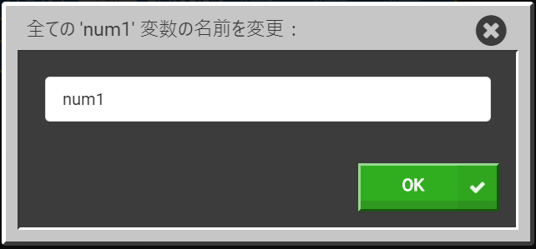
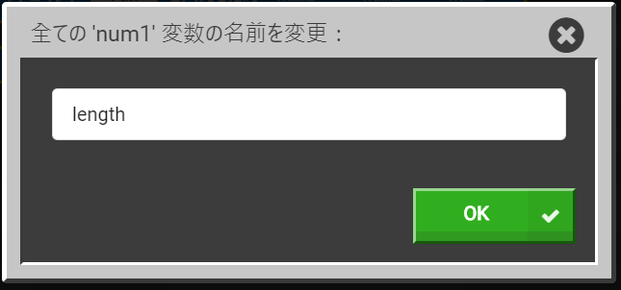
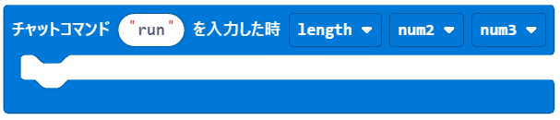
3．市役所を建てよう
しやくしょ
た
変更後の名前を入力し、OKボタンを押します。
num1 → length に変更します。
へんこうご
なまえ
にゅうりょく
お
へんこう
すべ
へんすう
なまえ
へんこう
すべ
へんすう
なまえ
へんこう
にゅうりょく
とき

Slide 63
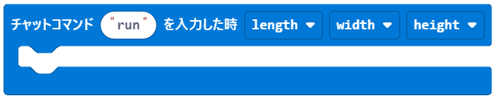
3．市役所を建てよう
しやくしょ
た
同じように他の引数の名前も変更します。
おな
ほか
ひきすう
なまえ
へんこう
num1 → length （長さ）
num2 → width （幅）
num3 → height （高さ）
なが
にゅうりょく
とき
はば
たか
num1のままでもプログラムを作ることができるけど、値の内容がわかるような名前にすると、
プログラムがわかりやすくなるよ！
つく
あたい
ないよう
なまえ

Slide 64
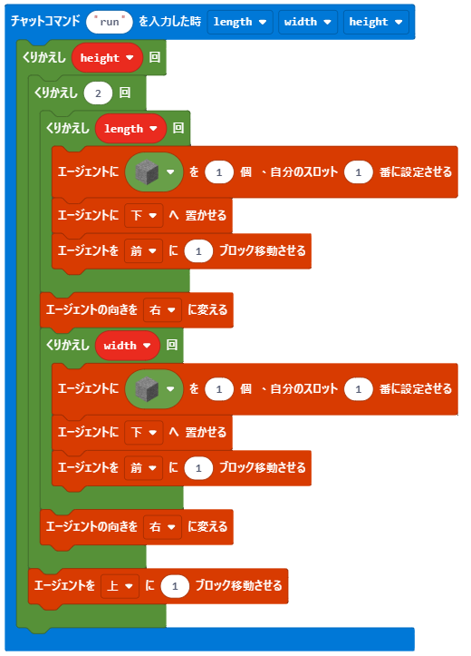
3．市役所を建てよう
しやくしょ
た
D
C
プログラムが長いので、
点線部分ごとに分けて
詳しくみていこう！
なが
てんせんぶぶん
わ
A
くわ
B

Slide 65
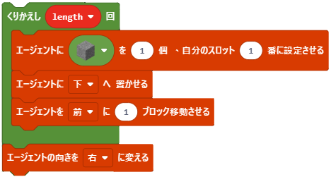

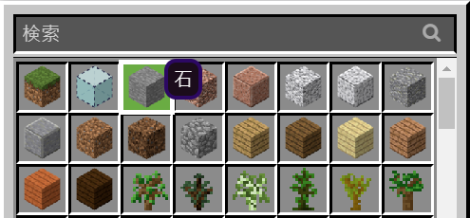
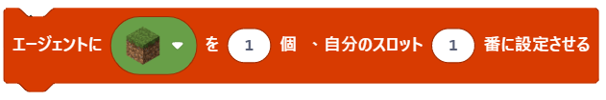
3．市役所を建てよう
しやくしょ
た
「長さ」で指定されたブロックを置くプログラム
なが
してい
お
A
かい
かい
こ
じぶん
せってい
ばん
「ループ」から を選び、
「変数」から を入れる。
えら
へんすう
い
「エージェント」から
を選び、種類を「石」に変更する
こ
じぶん
ばん
せってい
えら
しゅるい
いし
へんこう

Slide 66

3．市役所を建てよう
しやくしょ
た
かい
「エージェント」から
を選び、
向きを「下」に変更する。
こ
じぶん
せってい
ばん
まえ
お
えら
した
お
まえ
いどう
む
した
へんこう
む
みぎ
か
「エージェント」から を選ぶ。
まえ
いどう
えら
「エージェント」から を選び、向きを「右」に変更する。
む
ひだり
か
えら
む
みぎ
へんこう

Slide 67
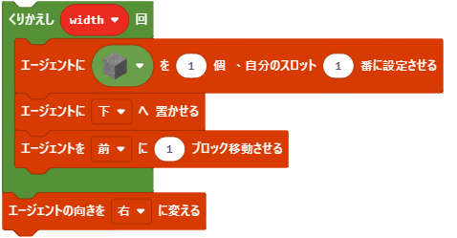

3．市役所を建てよう
しやくしょ
た
「幅」で指定されたブロックを置くプログラム
はば
してい
お
B
かい
かい
こ
じぶん
せってい
ばん
「ループ」から を選び、
「変数」から を入れる。
えら
へんすう
い
「エージェント」から
を選び、種類を「石」に変更する
こ
じぶん
ばん
せってい
えら
しゅるい
いし
へんこう

Slide 68
3．市役所を建てよう
しやくしょ
た
かい
「エージェント」から
を選び、
向きを「下」に変更する。
こ
じぶん
せってい
ばん
まえ
お
えら
した
お
まえ
いどう
む
した
へんこう
む
みぎ
か
「エージェント」から を選ぶ。
まえ
いどう
えら
「エージェント」から を選び、向きを「右」に変更する。
む
ひだり
か
えら
む
みぎ
へんこう

Slide 69
3．市役所を建てよう
しやくしょ
た
1段分のブロックを置くプログラム
だんぶん
お
C
とき
にゅうりょく
かい
「ループ」から を選び、
回数を「2回」に変更する。
を入れ子にする。
えら
かい
かい
かいすう
かい
へんこう
こ
じぶん
ばん
せってい
した
お
A
B
い
こ
まえ
いどう
む
みぎ
か
かい
「エージェント」から
を選び、
向きを「上」に変更する。
こ
じぶん
ばん
せってい
した
お
いどう
えら
まえ
まえ
いどう
む
うえ
へんこう
む
みぎ
か
うえ
いどう

Slide 70
3．市役所を建てよう
しやくしょ
「高さ」で指定された回数積み上げるプログラム
D
たか
してい
かいすう つ
あ
とき
にゅうりょく
かい
かい
かい
かい
こ
じぶん
ばん
せってい
「ループ」から を選び、
「変数」から を入れる。
を入れ子にする。
えら
した
お
まえ
いどう
かいすう
い
む
みぎ
か
かい
C
い
こ
こ
じぶん
ばん
せってい
した
お
まえ
いどう
む
みぎ
か
うえ
いどう
再生
さいせい

Slide 71
3．市役所を建てよう
しやくしょ
た
建築するエリアは以下のようになっています。
けんちく
いか
13
11

Slide 72
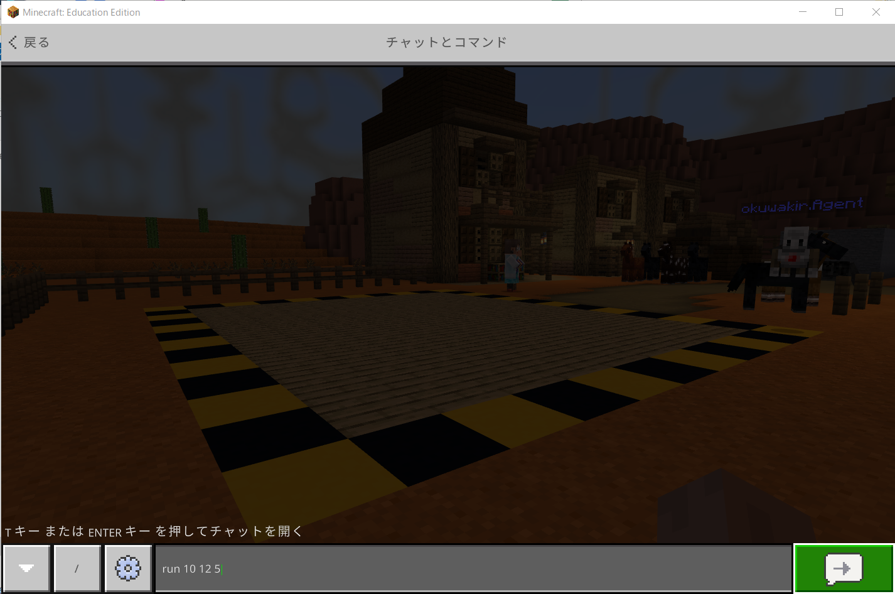
3．市役所を建てよう
しやくしょ
た
お
がめん
ひら
Tキーを押してチャット画面を開きます。
「run△10△12△5 」とコマンドを入力して、矢印ボタンを押します。
にゅうりょく
やじるし
お
run△10△12△5 と入力
にゅうりょく
はんかく
※△は半角スペースです。

Slide 73

3．市役所を建てよう
しやくしょ
た
市役所が完成しました。
しやくしょ
かんせい

Slide 74

3．市役所を建てよう
しやくしょ
た
Rubin博士のホログラムに話を聞いてみましょう。
はかせ
はなし
き

Slide 75

3．市役所を建てよう
しやくしょ
た
今、連絡がありました。タイムトンネルの入口は庁舎の中にあるようです。
つるはしを使い、急いで壁を突き破ってください。
いま
れんらく
いりぐち
ちょうしゃ
なか
つか
いそ
かべ
つ
やぶ
「×」ボタンを押しましょう。
お

Slide 76

3．市役所を建てよう
しやくしょ
た
えら
ながお
つるはしを選び、クリック（長押し）で
プレイヤーが通れる大きさになるまで壁を壊します。
とお
おお
かべ
こわ

Slide 77

3．市役所を建てよう
しやくしょ
た
さどう
かんりょう
タイムトンネルが作動しました！ミッション完了です。

Slide 78
課題の終了
かだい
しゅうりょう

Slide 79

課題の終了
かだい
しゅうりょう
Escキーを押し、「セーブして終了」ボタンを押します。
お
しゅうりょう
お

Slide 80

課題の終了
かだい
しゅうりょう
もう一度「セーブして終了」ボタンを押すと、課題が終了します。
いちど
しゅうりょう
お
かだい
しゅうりょう

Slide 81

おつかれさまでした！
がんばったね！

